Slide 1



OCTE Compétence en mathématiques AAC(activité d’apprentissage contextualisée)
Informations pour l'enseignant
Les enseignants devront vérifier tous les liens et les ressources avant d'utiliser l'AAC de mathématiques avec leurs élèves.
Ceci est conçu comme un AAC de 6 heures complet, mais veuillez le modifier au besoin ou envisager d'aborder ce AAC sur plusieurs jours dans des sessions plus courtes.
Pensez à ajouter des informations spécifiques à vos programmes MHS, y compris les partenaires communautaires.
Dans le module 5, notez que l'évaluation est en deux parties et veuillez demander aux élèves de compléter la première partie, la deuxième ou les deux si le temps le permet.
À la fin de chaque module, les élèves remettront le travail à leur enseignant pour être évalués. Veuillez revoir le processus de soumission des travaux.

Slide 2
Remerciements
Nous remercions tous les contributeurs pour ce projet, notamment:
Allyson Pele, gérante de Northwest Business Centre
Alexis Pernsky, propriétaire et opérateur de Sweet, Lake of the Woods Chocolate Shop
Matthew Kennedy, propriétaire de Upriver Media
Pauline Martin, responsable du département des mathématiques au Keewatin Patricia District School Board
Entrepreneurs d'entreprises d'été : Morgan Shepherd, Kaden Kanakakeesic, Ellie Petsnick and Cole Forsyth

Slide 3


OCTE Compétence en mathématiques AACPI

Slide 4
OCTE Compétence en mathématiques AAC un aperçu:
Il y a 6 modules qui vous aideront à développer votre littératie en mathématiques et vous fourniront des opportunités pour relier votre apprentissage à votre programme MHS spécifique
Module 1: Introduction à la littératie en mathématiques
Module 2: Une exploration pratique des mathématiques pour aider à résoudre des problèmes
Module 3: Les mathématiques au travail
Module 4: Exercices de conversion en mathématiques
Module 5: Partenaires communautaires MHS relier les mathématiques au milieu de travail
Module 6: Pratique réflective
Dans chaque module, il vous sera demandé de terminer certains travaux. À la fin du module, une liste d'évaluations sera fournie que vous devrez soumettre à votre enseignant responsable de la MHS

Slide 5
Les mathématiques sont plus qu'un outil et un langage scientifique. C'est aussi une fin en soi et, en tant que telle, elle a, au cours des siècles, affecté notre vision sur le monde.
Stephen Hawking

Slide 6

Module 1: Introduction à la littératie en mathématiques
Dans ce module, les élèves apprendront les mathématiques exploratoires et basées sur des problèmes réels. Ils auront l'occasion d'en apprendre davantage sur le lien entre les mathématiques et leur cheminement. De plus, ils pourront participer à une approche axée sur les problèmes de la littératie en mathématiques.

Slide 7
Pourquoi la littÉratie et la numératie?
La mathématique est un élément de la MHS (Majeure Haute Spécialisation) qui est intégrée aux activités d’apprentissage contextualisées avec nos partenaires industrie. AACPI
La littératie en mathématiques fait partie de chaque cheminement. Nous allons explorer comment les mathématiques sont utilisées dans divers milieux de travail ainsi qu’améliorer notre attitude envers les mathématiques et la résolution de problèmes.
Dans ce AAC, vous aurez l'occasion de travailler sur une activité mathématique à laquelle vous pouvez faire face pendant votre cheminement de carrière, de vos études au collège, à l‘université ou en apprentissage

Slide 8

Qu'est-ce que la littératie en mathématiques?
Une personne qui s’est approprié la numératie utilise, entre autres, des stratégies de résolution de problèmes, réfléchit à sa démarche, établit des relations entre la situation, sa démarche et ses résultats, vérifie ses résultats à différents moments de sa démarche, communique ses stratégies et ses résultats et utilise des technologies appropriées..
Source: La numératie en tête de la 7e à la 12e année
http://www.edu.gov.on.ca/fre/document/reports/numeracy/numeracyreportf.pdf
Source: https://unsplash.com/photos/rOYhgmDIOg8

Slide 9
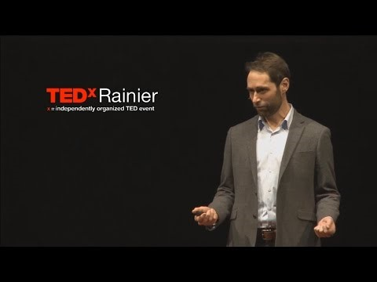
Comprendre l'importance du jeu et de la littératie en mathématiques
Dans ce TEDtalk, Dan Finkel explique comment réinventer notre relation avec les mathématiques. Il discute des compétences essentielles de la littératie en mathématiques et de la façon dont notre approche des mathématiques doit changer. Veuillez regarder la vidéo et répondre aux questions de la diapositive suivante sur vos propres expériences avec les mathématiques.
Si le temps est limité, les 5 principes ce situe entre 3:00-13:30 minute de ce vidéo
Video Source:
https://www.ted.com/talks/dan_finkel_5_ways_to_share_math_with_kids?utm_ca
mpaign=tedspread&utm_medium=referral&utm_source=tedcomshare

Slide 10
Questions EN littÉratie mathématique
Dans son TEDtalk, Dan Finkel parle de l'importance des mathématiques dans nos vies. Êtes-vous en accord ou en désaccord avec sa croyance? Veuillez expliquer votre réponse en quelques phrases.
Il utilise un exemple de nombres entourés de cercles colorés comme un problème que nous pouvons explorer avec le raisonnement mathématique. Avez-vous compris le problème? Sinon, pourquoi? Si oui, quelle est selon vous la solution? Expliquez ce que cela faisait de ne pas connaître la réponse à la fin de la conversation TED.
Vous identifiez-vous comme une personne qui aime les mathématiques ou une personne qui dirait que ce n'est pas le cas? Cette croyance a-t-elle inhibée ou améliorée votre capacité à utiliser ou à découvrir des solutions mathématiques dans votre vie? Expliquez.
Enfin, si vous envisagiez la littératie en mathématiques comme une compétence professionnelle essentielle pour votre cheminement, comment cela changerait-il votre façon d'aborder l'enseignement des mathématiques?

Slide 11
L'apprentissage par la résolution de problèmes
L'apprentissage par la résolution de problème est à la fois engageant et motivant parce que vous travaillez à résoudre un problème qui vous a impressionné comme individu.
L'apprentissage par la résolution de problème vous permet d'exploiter vos connaissances antérieures, d'écouter les connaissances des autres, d'apprendre des ressources fournies et de jeter les bases de nouvelles connaissances qui vous aideront à résoudre un problème
Enfin, l'apprentissage par la résolution de problème vous permet d'être autonome - vous décidez comment vous abordez un problème, ce que vous décidez de faire quand / si les choses ne fonctionnent pas, comment vous pivoterez pour résoudre le problème et ce que constitue un chemin efficace pour votre apprentissage.
Source: Savery, J. R. (2015). Overview of problem-based learning: Definitions and distinctions. Essential readings in problem-based learning: Exploring and extending the legacy of Howard S. Barrows, 9, 5-15.

Slide 12
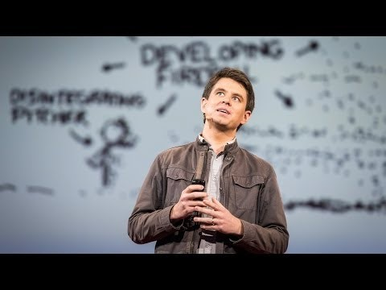
LE PLAISIR De résoudre des problèmes avec les MATHématiques
Dans cette conférence TED, un comique / artiste / amateur de mathématiques se penche sur les mathématiques exploratoires. Lorsque vous rencontrez un problème, comment pouvez-vous utiliser les mathématiques pour le résoudre? Et quels sont les problèmes plus importants qui surviennent lorsque l’on aborde les problèmes de conception basée sur les mathématiques?
Veuillez regarder la vidéo, puis répondre aux questions de la diapositive suivante.
Source:
http//www.youtube.com/watch?v=I64CQp6z0Pk
Si le temps est limité, les élèves peuvent en apprendre davantage sur les mathématiques basées sur les problèmes en observant entre 3 min à 9 min du TEDtalk
Source:​ http//www.youtube.com/watch?v=I64CQp6z0Pk

Slide 13
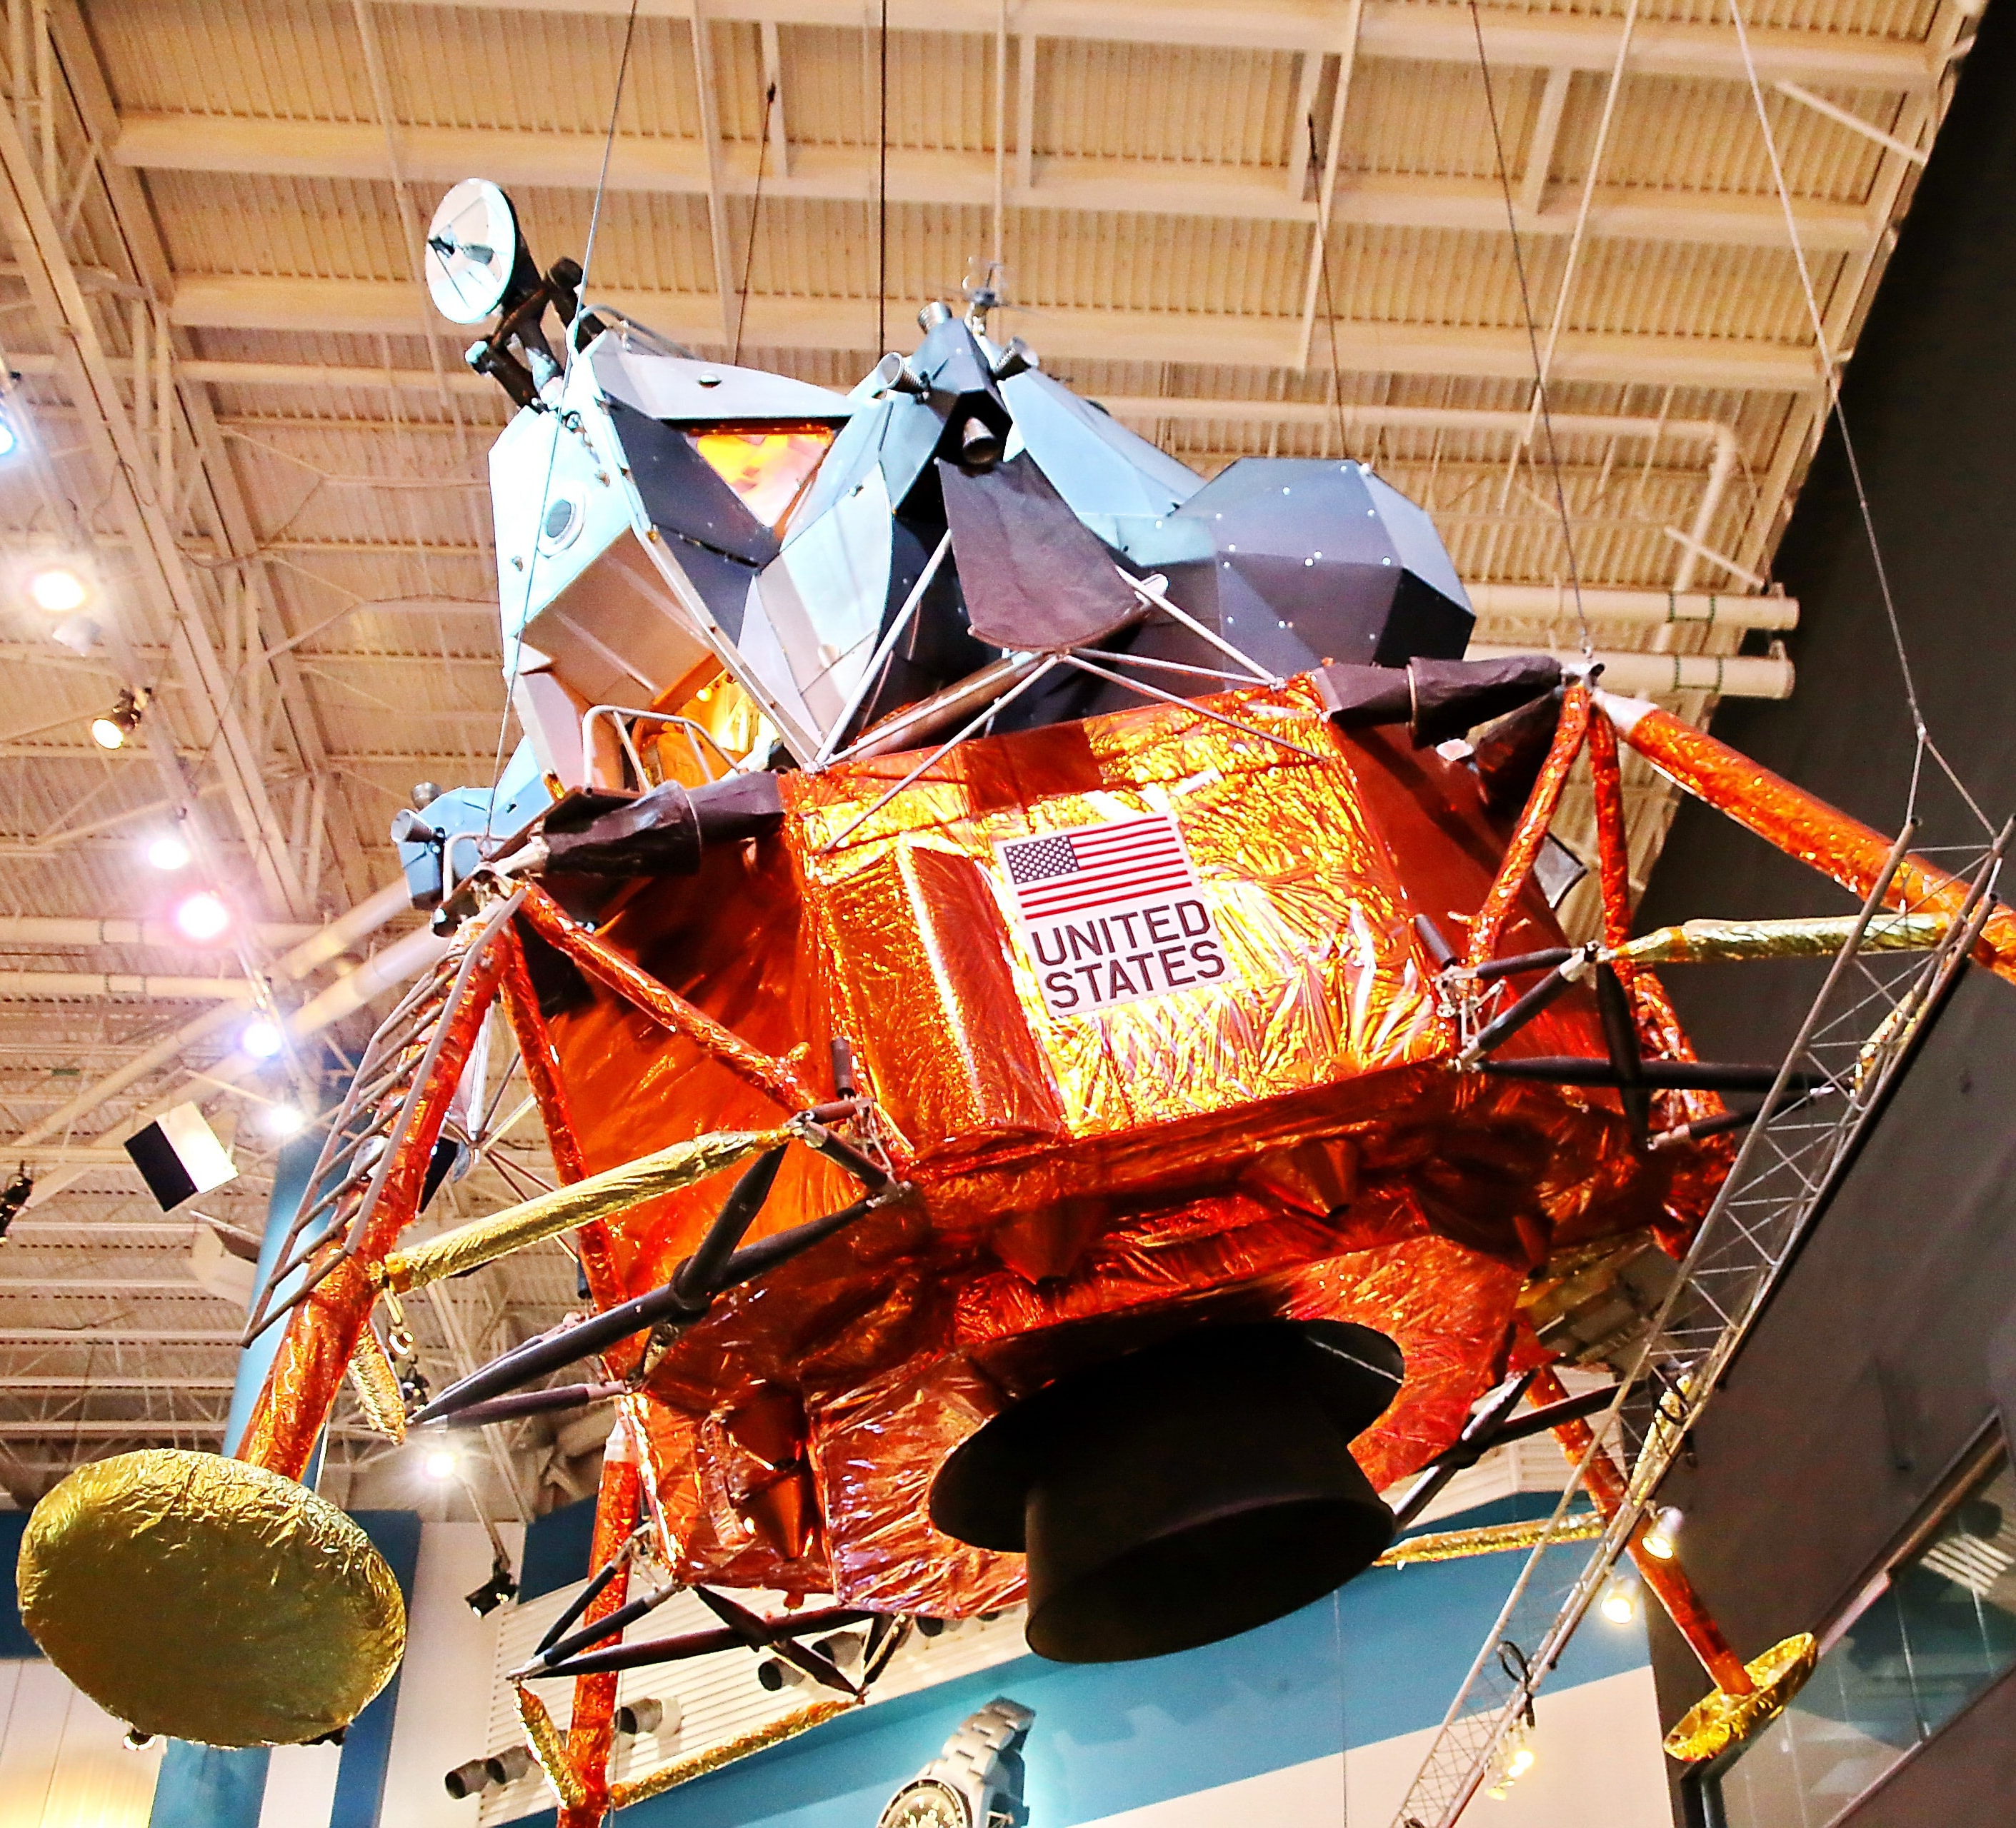
Les Mathématiques axées sur les problèmes
En quoi les mathématiques basées sur les problèmes sont-elles différentes de notre perception commune des mathématiques?
Randall Munroe a une approche unique vis-à-vis les mathématiques axées sur les problèmes. Qu'avez-vous trouvé intrigant dans son approche? Vous êtes-vous identifié à son intérêt pour la résolution de problèmes ou non? Expliquez.
Image Source: https://unsplash.com/photos/IwRPMHU1PpE

Slide 14

Module 1: Évaluation
Soumettez vos réponses aux questions de littératie en mathématiques à votre enseignant principal MHS
Soumettez vos réponses aux questions mathématiques basées sur les problèmes à votre enseignant principal MHS
Répondez à la question réflective suivante:
1.Maintenant que vous comprenez que la littératie en mathématiques englobe une compréhension de l'apprentissage, de l'exploration et du jeu basés sur les problèmes, cela modifie-t-il votre approche face aux problèmes mathématiques?
2. Comment une nouvelle approche et compréhension des mathématiques pourraient vous aider dans un milieu de travail ou d'apprentissage?

Slide 15
Module 2: Une exploration pratique des mathématiques pour aider à résoudre des problèmes
Dans ce module, les élèves exploreront certaines applications pratiques de l'apprentissage par résolution de problèmes et établiront un lien avec les mathématiques en tant que matière exploratoire.

Slide 16

Une série de tâches mathématiques pratiques
Vous recevrez 3 tâches mathématiques pratiques à effectuer en utilisant uniquement vos compétences en résolution de problèmes et en mathématiques générales.
Pour chaque tâche, prenez le temps de réfléchir à une approche créative de la tâche et à la façon de la réaliser.
Réfléchissez à la façon dont vous pouvez utiliser certaines stratégies d'apprentissage axées sur les problèmes et vos compétences en mathématiques pour aborder chaque problème pratique.
Image Source: https://unsplash.com/photos/jvBXiynINGE

Slide 17
Tâche de mathématique pratique n ° 1: Estimer
Vous allez choisir un tiroir dans votre maison. Il peut s'agir d'un tiroir de commode, d'un tiroir de cuisine ou de tout autre type de tiroir.
Ensuite, vous allez choisir une unité de mesure. Vous pouvez choisir une boîte de mouchoirs, un crayon, une chaussette etc.
Examinez votre tiroir et regardé votre unité de mesure. Estimez combien d’unité, selon vous, peut rentrer dans le tiroir. Notez votre estimation.
Maintenant, voyez si vous avez raison. Si vous en avez assez de votre unité de mesure (une petite chaussette de sport, par exemple), remplissez-en le tiroir et voyez combien il y en a. Si vous ne disposez pas de nombreux éléments de l'unité avec laquelle vous choisissez de mesurer, comment pouvez-vous déterminer le nombre d'unité qui conviendraient dans le tiroir de votre choix? Comment pourriez-vous travailler avec cet élément et vos compétences en mathématiques pour comprendre cela? Écrivez la réponse du nombre d‘objets qui se trouvent dans votre tiroir.

Slide 18
Tâche de mathématique pratique n ° 2: logique et raisonnement
Une personne doit traverser une rivière dans une barque avec un renard, une poule et un sac de maïs
Elle / il ne peut traverser qu'un seul animal / objet à la fois mais ne peut pas laisser le renard avec la poule (il mangera le poulet) ou la poule avec le maïs (elle mangera le maïs).
Comment peuvent-ils / elles acheminer en toute sécurité tous les animaux et les objets de l'autre côté de la rivière?

Slide 19
Tâche de mathématique pratique n ° 3: distribution
Choisissez un aliment acheté en magasin à base de liquide dans votre maison (par exemple, une boîte de soupe, un contenant de fèves au lard ou un pot de sauce piquante). Notez l'unité de mesure (onces, millilitres, tasses, etc.) pour indiquer le volume total de l'article.
Tenez compte du nombre de personnes dans votre maison et divisez le produit en portions de taille égale (il vous suffit de faire le calcul il n’est pas nécessaire de le diviser). Quelle portion obtiendrait chaque membre de la famille?
Regardez l'étiquette de l'aliment sur le produit et comparez la portion qui est indiquée sur cette étiquette à celle que vous avez calculé pour votre famille? Est-ce sensiblement plus ou moins?

Slide 20
Module 2: Évaluation
Considérez les 3 tâches mathématiques pratiques que vous avez effectuées dans ce module et soumettez:
Un estimé de vos calculs (tâche 1)
Le travail expliquant votre raisonnement mathématiques (tâche 2)
Votre explication de votre distribution mathématiques (tâche 3)
Répondez à la question suivante et soumettez tous vos travaux d'évaluation à votre enseignant principal MHS: Avez-vous apprécié les tâches mathématiques pratiques? Pourquoi ou pourquoi pas?
Les tâches ont-elles été frustrantes ou particulièrement faciles à réaliser?
Expliquez en vous référant spécifiquement à l'une des tâches.
Comment ces tâches se connectent à vos connaissances mathématiques antérieures et à vos compétences en résolution de problèmes?

Slide 21
Module 3:
Les mathématiques au travail
Dans ce module, les étudiants mèneront une entrevue orale pour se renseigner sur l'importance des mathématiques dans un domaine d'intérêt. Ils auront l'occasion d'identifier et de réfléchir sur les compétences en mathématiques très recherchées dans de nombreux lieux de travail, y compris la résolution de problèmes et les compétences analytiques. En espérant avoir l'opportunité d’un emploi, les étudiants seront encouragés à choisir un domaine qui les intéresse.

Slide 22

QUE NOUS apprend les MATHs SUR notre MONDE?
L'ensemble des connaissances et des pratiques connues sous le nom de mathématiques est dérivé des contributions des penseurs à travers les âges et à travers le monde. Il nous donne un moyen de comprendre les modèles, de quantifier les relations et de prédire l'avenir. Les mathématiques nous aident à comprendre le monde - et nous utilisons le monde pour comprendre les mathématiques. https://asiasociety.org/education/understanding-world-through-math
https://unsplash.com/photos/qxvOokGBU2U

Slide 23
L’interview
Choisis
Choisissez une personne à interviewer de préférence dans un domaine que vous envisagez comme cheminement.
Trouve un temps
Trouvez une date et une heure qui conviennent à vous et à votre interlocuteur.
Rédige des questions
Formulez 5 à 7 questions qui soulignent le rôle des mathématiques au travail.
(Remplissez le formulaire d'autorisation ci-joint si nécessaire)

Slide 24
Exemples de Questions
Quelles sont les principales unités de mesure utilisées dans ce secteur?
Où voyez-vous l'utilisation des nombres dans votre travail?
Avez-vous des conseils reliés au mathématiques pour les étudiants qui envisagent ce domaine de travail?
Quels types d'outils ou de ressources utilisez-vous pour soutenir votre travail lié aux mathématiques?
Pouvez-vous donner un exemple d'un problème mathématique que vous rencontrez dans votre travail?
Avez-vous acquis les compétences relié au mathématiques avant d’avoir entré dans votre métier?

Slide 25
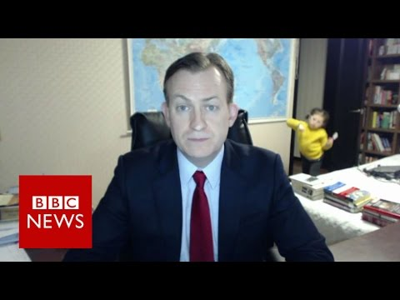
GUIDE D'INTERVIEW VIDÉO: CONSEILS POUR UNE interview RÉUSSIE
La préparation est l’étape la plus importante.
Enregistrez-vous avant à l'aide de votre téléphone ou de votre ordinateur. Ré-écoutez pour vous améliorer.
Vérifiez votre technologie (branchez votre ordinateur, fermez les navigateurs, vérifiez les paramètres, éteignez le téléphone, etc ...)
Contrôlez les paramètres de réglage autant que possible
Regardez la vidéo d'un journaliste professionnel en action et restez calme lors de votre interview!
Source: youtube
Méfiez-vous des distractions de fond!

Slide 26
Il est maintenant temps de mener votre interview.
Demandez à votre professeur si vous avez besoin de précisions supplémentaires.

Slide 27
Complétez le tableau de réflexion d’interview suivant
Que savez-vous au sujet de l'importance des mathématiques dans ce domaine? | Qu'avez-vous appris de l’interview? | Comment cela vous fait-il penser à ce que vous avez encore à apprendre? Comment cela affecte-t-il vos décisions futures?
Qui avez-vous interviewé? Décrivez brièvement leur lieu de travail et leurs expériences.

Slide 28
Module 3: Évaluation
Contacter un employeur
Formuler des questions
Préparez-vous à l’interview
Mener l’interview
Enregistrez ce que vous avez appris lors de la discussion sur la littératie en mathématiques dans la voie que vous avez choisie et comment ces connaissances peuvent influer sur vos décisions futures
Soumettez votre tableau de réflexion d’interview à votre enseignant principal MHS

Slide 29
Module 4: Exercices de conversion en mathématiques
Dans ce module, les étudiants reconnaîtront que les conversions s'appliquent à tous les secteurs. Les élèves examinent les problèmes liés aux mathématiques dans leur parcours et utilisent un tableau de conversion pour expliquer leur approche de la résolution de problèmes.

Slide 30
IDENTIFIER les conversions par secteur
Tenez compte des chiffres et des conversions dans le graphique de la diapositive suivante. Dans la dernière colonne, indiquez quel secteur est lié au problème mathématique (santé et bien-être, transport, construction ou hôtellerie et tourisme).

Slide 31
Nombres | Unité | À quoi sert cette mesure | Conversions (quelles sont les conversions qui associent ce nombre à d'autres dans la liste?) | Secteur où vous trouverez couramment cette conversion?
Une réparation prend 2 heures et 17 minutes | Temps en heures et minutes pour calculer les heures d'ouverture d'un travail | Facturer un client $75/hr. | 2 heures, 17 minutes 17/60 = 0.283 facture = 2.283 X $75 = $171.25
Un toit de garage mesure 24 pieds de longeur (L) sur 12 pieds de profondeur (P) | Pied | Déterminer la quantité de bardeaux requise L X P = A (pieds carrés) | 1 paquet de bardeaux couvre 32 Pd. carré 24 X 12 = 288 (X 2 cotés) = 576 Pd. carré 576 Pd. carré/ 32 Pd. carré = 18 paquet de bardeaux
Un patient a besoin 35 mg de médicament par 100 livres | Milligrammes (masse), convertis en millilitres (volume), prescrits par la masse d'un patient (rapport spécifié) 1 mg = 1 ml | Combien faut-il donner à un patient qui pèse 145 livres? | 35mg per 100pds 35/100 = .35mg/pd Dosage is 145 X .35 = 50.75ml
Vendu 250 brownies gourmets / semaine | Coût de production est $2.00/brownie | Determine un prix avec un marge de 125% | Déterminons le prix $2.00 X 1.25 = 2.50 Coût + Profit = $4.50 Prix de vente = $4.50 X 250/semaine = $1125 Coût par semaine = $500.00 Ventes – Coût = $625.00

Slide 32
Exemple de Conversion #1
Une canette d’aérosol nettoyant pour freins coûte 8,00 $. En moyenne elle dure environ 11 services de freinage. Un magasin effectue 43 services de freinage par semaine, combien cela coûte-t-il par semaine pour le nettoyant pour freins? Estimer combien de canettes d’aérosols le propriétaire du magasin devrait acheter chaque année pour s'assurer qu'il y a juste assez de nettoyant à freins?
Nombres | Unités | À quoi sert cette mesure | Quelles sont les conversions liées à ce nombre
11 services de frein par canettes 43 services de frein/semaine $8.00/canettes | Nombre de services de frein Nombre de canettes aérosoles | Coût par semaine Inventaire requis par semaine | $8.00/11 services =.73/coût par service 43/11 = 3.91 canettes/semaine = 4 canettes aérosole .73 X 43 = 31.39/coût par semaine 52 semaines X 4 canettes= 208 canettes par année ou 1664$
Il y a plusieurs manières de résoudre ce problème: Voyons comment Mme Martin le résous

Slide 33
Exemple de Conversion #2
Vous construisez un mur de 20 pieds et vous avez d’un montant mural « stud » à tous les 16 pouces. Le premier montant est à 0 pouce. Combien de montants supplémentaires seront nécessaires? Si chaque montant coûte 4,82 $, quel serait le coût pour tous les montants?
Nombres | Unités | À quoi sert cette mesure | Quelles sont les conversions liées à ce nombre
Murs de 20 pd. Avec un montant tous les 16 pouces. | Pouces = " Pied = ' | Combien de montant y aura t-il? Coût | 20' X 12" = 240" 240"/16" = 15 montants (plus 1 à 0 pouces) 16 montants X $4.82 = $77.12
Écrivez les étapes de résolution de problème. Incluez un diagramme illustrant vos étapes.

Slide 34
Résolution de problèmes par Secteur
Créez une liste d'au moins trois problèmes impliquant les mathématiques pour votre domaine/métier.
Choisissez l'un des problèmes et expliquez votre solution en remplissant un tableau comprenant les nombres, les unités, la mesure et la conversion.
Soyez prêt à partager et à expliquer le problème et les conversions nécessaires pour trouver une solution.
Nombres | Unités | À quoi sert cette mesure | Quelles sont les conversions liées à ce nombre

Slide 35
Module 4: Évaluation
Alignez les problèmes de conversion aux domaines/métiers
Consultez les exemples fournis et la vidéo de résolution de problèmes de Mme Martin
Créez vos propres problèmes pour votre parcours
Partagez un problème avec votre professeur responsable de la MHS et incluez les nombres, les unités, les mesures et les conversions dans le format de graphique fourni.

Slide 36
Module 5: MHS Partenaires communautaires
Relier les mathématiques au milieu de travail
Dans ce module, les étudiants entendront des leaders d'entreprise parler de l'importance des mathématiques et de la passion nécessaire pour devenir entrepreneur. Les élèves apprendront d'Allyson Pele du Northwest Business Centre et du réseau des petites entreprises du gouvernement de l'Ontario et d'autres propriétaires d'entreprises et entrepreneurs en Ontario. Enfin, les étudiants seront invités à répondre à un questionnaire d'auto-évaluation sur l'entrepreneuriat et à créer un « pitch » de 60 secondes.

Slide 37

Centre des petites entreprises
Financés par le gouvernement de l'Ontario, les Small Business Enterprise Centres (SBEC) offrent aux entrepreneurs tous les outils dont ils ont besoin pour démarrer et faire croître leur entreprise. Ces centres peuvent aider à démarrer ou à développer une entreprise et offrent des consultations commerciales gratuites, des ressources et bien plus encore. Plus de 50 centres sont situés dans la province. Voici la liste des SBEC
Allyson Pele est la gestionnaire du Northwest Business Centre, qui est le SBEC qui sert les districts de Kenora et de Rainy River dans la partie nord-ouest de la province. Cliquez sur le lien suivant pour en savoir plus sur l'entrepreneuriat, l'importance de la littératie en mathématiques et ce qu'il faut pour être entrepreneur. Cliquez ici pour entendre le témoignage d’Allyson.

Slide 38

Des entrepreneurs parlent de littératie en mathématiques
Regardez les liens vidéo de Matt et Alexis ci-dessous et réfléchissez à trois domaines dans lesquels ces entrepreneurs utilisent la mathématique lorsqu'ils gèrent leurs entreprises.
1. Matt Kennedy, propriétaire d'Upriver Media Inc., qui est basé à Kenora, en Ontario. Il se spécialise dans la création de contenu vidéo attrayant pour la publicité numérique. Matt a étudié le cinéma et a obtenu son MFA en production cinématographique et en écriture créative. Ces films ont été projetés dans les cinémas du monde entier, y compris le prestigieux Toronto International Film Festival et le Sundance International Film Festivals.
Lien au vidéo de Matt
Pour en apprendre plus: https://www.uprivermedia.ca/

Slide 39

Des entrepreneurs parlent de littératie en mathématiques
2. Alexis Pernsky est le propriétaire de SWEET, Lake of the Woods Chocolate Shop, basé à Kenora. Alexis a ouvert les portes de son magasin en 2018 sur la rue principale de Kenora. Elle crée des chocolats et des friandises faits à la main.
Liens au vidéo d’Alexis
Pour en apprendre plus: https://www.facebook.com/SweetLOTW/

Slide 40

Programme d'entreprise d'été
Summer Company est un programme du gouvernement de l'Ontario qui aide les jeunes de 15 à 29 ans à démarrer et à gérer leur propre entreprise d'été en leur fournissant du financement, des conseils et des services. Les programmes sont dispensés par votre bureau SBEC local. Liste des SBEC
Si vous êtes accepté dans le programme, vous recevrez:
Un prix pouvant atteindre 3000,00 $
Coaching pratique
Mentorat des leaders d'entreprise de votre communauté et de votre fournisseur de programme
Vous pouvez également conserver tous les bénéfices générés par le fonctionnement de votre entreprise.
Pour en apprendre plus cliquez ici!
Allyson parle de ce programme

Slide 41

Vie ton rêve!
Regardez la vidéo de promotion de la société d'été que Matt Kennedy d'Upriver Media a produite pour le Northwest Business Center:
Vidéo de promotion-cliquez ici!
Réfléchissez à la mathématique qui serait requise pour chaque entrepreneur. Choisissez une entreprise dans la vidéo et réfléchissez à la façon dont les mathématiques seraient une considération importante dans les opérations quotidiennes.

Slide 42
Module 5: Évaluation première partie
Répondez au questionnaire en ligne d'auto-évaluation du potentiel entrepreneurial de la BDC. Le questionnaire comprend 50 déclarations et, une fois rempli, vous pourrez évaluer vos traits entrepreneuriaux!
Auto-évaluation pour les entrepreneurs en herbe!
Résumez vos traits entrepreneuriaux et partagez-les avec votre professeur.

Slide 43
Module 5: Évaluation deuxième partie
Vous avez consulté les témoignages de deux propriétaires d'entreprise, de quatre étudiants de la compagnie d’été et celle d’Allyson.
À votre tour de créer un « pitch » de 60 secondes pour une idée d'entreprise ou pour un lieu de travail dans lequel vous souhaitez travailler.
Suivez ces conseils et regardez ce vidéo pour commencer.
Présentez-vous et/ou votre idée. Par exemple, résumez-le dans une phrase, en soulignant ses avantages et ce qui le rend unique - ou créez un scénario montrant comment votre idée peut résoudre le problème.
Décrivez comment vous en êtes venue à cette idée, montrez son impact et présentez les résultats possibles tels que les bénéfices, la croissance future ou les opportunités de marché (faites des recherches).
Utilisez des accessoires tels que des prototypes, des croquis ou des produits actuels pour montrer l'amélioration nécessaire.
Soumettez votre « pitch » de 60 secondes à votre professeur.

Slide 44
Module 6: Pratique réflective
Dans ce module, les étudiants auront la possibilité d'explorer davantage les mathématiques en milieu de travail et de réfléchir à leur apprentissage tout au long de ce AAC de littératie en mathématiques.

Slide 45

Lisez cet article sur les mathématiques dans les lieux du travail et ensuite, répondez aux questions suivantes:
Choisissez un domaine qui est mis en évidence dans l'article et écrivez une brève description de la façon dont les mathématiques s'appliquent à cet environnement de travail
Réfléchissez à une liste de trois façons dont vous pensez que les mathématiques s'appliquent à votre secteur d'emploi MHS particulier et donnez un exemple pour chacun
Pensez-vous que les mathématiques sont une composante plus ou moins importante de votre secteur d'emploi que celles mises en évidence dans l'article? Expliquez avec des exemples.
Article Source: https://www.maa.org/programs/faculty-and-departments/curriculum-department-guidelines-recommendations/teaching-and-learning/examining-how-mathematics-is-used-in-the-workplace
Image Source: https://unsplash.com/photos/zGn2cg9qBvU

Slide 46
Questions reflective
Maintenant que vous avez eu l'occasion de réfléchir à différentes approches des problèmes, de penser aux mathématiques comme un outil pour aborder les situations, d'interroger quelqu'un dans votre secteur d'emploi, d'explorer les mathématiques dans votre parcours et d'écouter divers partenaires commerciaux parler de l'importance des mathématiques dans leur domaine, vous allez maintenant réfléchir à cet apprentissage.
Qu'avez-vous appris sur la littératie en mathématiques de ce AAC?
Alors, à quoi ces informations vous font-elles penser lorsque vous envisagez vos cours ou votre expérience en mathématiques actuelles ou dans le passé?
Maintenant que vous avez cette connaissance de la littératie en mathématiques, comment cela change-t-il la façon dont vous regardez votre secteur d'emploi ou votre cheminement?

Slide 47
Module 6: Évaluation
Soumettez vos réponses aux questions sur l'article :‘’Les mathématiques en milieu de travail’’
Soumettez vos réponses aux questions réflectives

Slide 48

Félicitations!
Vous avez passé à travers toutes les exigences de l’AAC de la littératie mathématique. Vous recevrez votre certificat une fois que votre professeur aura eu l'occasion d'évaluer votre travail soumis.
Image Source: https://unsplash.com/photos/WPTHZkA-M4I

